Slide 1
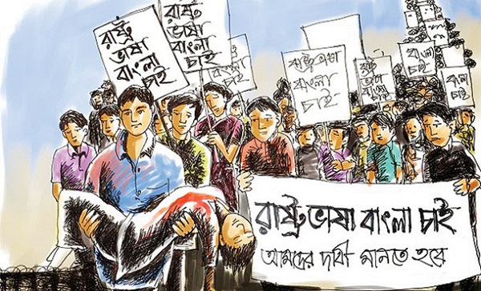
সবাইকে স্বাগত!

Slide 3
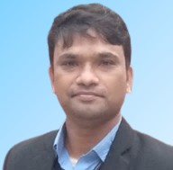
মোঃ হোসেন আলী
সহকারী শিক্ষক
পূর্ব পয়রাডাঙ্গা সরঃ প্রাঃ বিদ্যালয়
নাগেশ্বরী, কুড়িগ্রাম।
ফোন- ০১৭৬৮৮৩৮৩৪৯
শ্রেণিঃ চতুর্থ
বিষয়ঃ আমার বাংলা বই
তারিখ: 1৩
সময়ঃ ৪০ মিনিট
মোঃ হোসেন আলী, সহকারী শিক্ষক, পূর্ব পয়রাডাঙ্গা সরঃ প্রাঃ বিদ্যাঃ ও ICT4E জেলা শিক্ষক অ্যাম্বাসেডর, নাগেশ্বরী, কুড়িগ্রাম।

Slide 4
গত পাঠে আমরা কী পড়েছিলাম তা কি তোমাদের মনে আছে?
তাহলে বলো-
১। ‘মোদের বাংলা ভাষা’ কবিতার কবির নাম কী?
২। বাংলাদেশে কামার, কুমার, জেলে, চাষা কোন ভাষাতে কথা বলে?
অ
খ
৩। আমাদের ভাষায় কোন ভাষার ছড়াছড়ি?
ঐ
Notes:
এছাড়া পাঠসংশ্লিষ্ট ভিডিও প্রদর্শন করে শিক্ষার্থীদের কাছ থেকে আজকের পাঠ শিরোনাম বের করতে পারি।

Slide 5
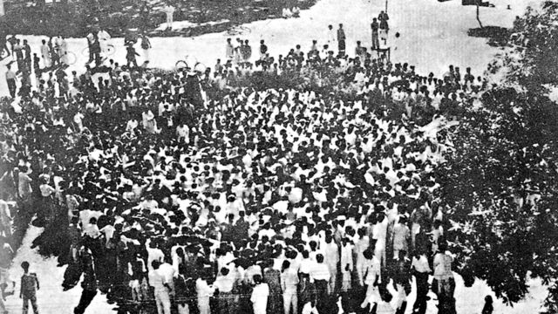
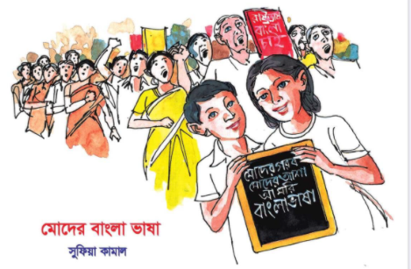
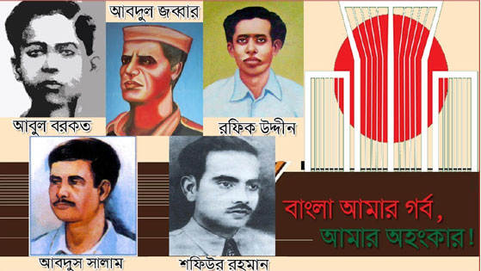
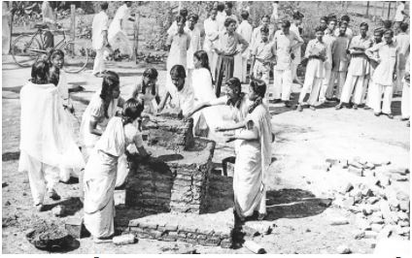
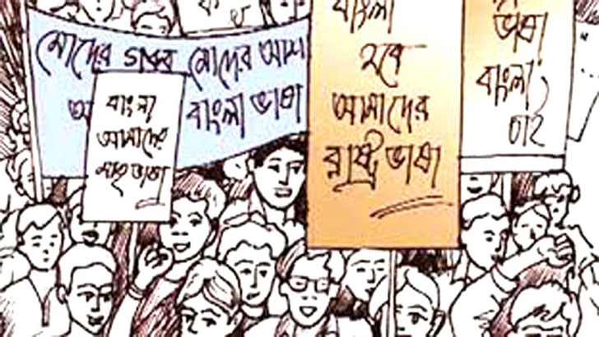
ছবিগুলো ভালো করে লক্ষ কর
এগুলো কীসের ছবি?
Notes:
এছাড়া পাঠসংশ্লিষ্ট ভিডিও প্রদর্শন করে শিক্ষার্থীদের কাছ থেকে আজকের পাঠ শিরোনাম বের করতে পারি।

Slide 6
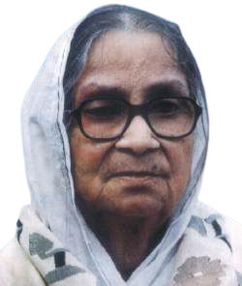
আমরা আজ পড়ব
অ
ঐ
খ
মোদের বাংলা ভাষা
কবিতাটি লিখেছেন -
সুফিয়া কামাল
Notes:
পাঠ শিরোনাম ও কবির নাম কয়েকবার উচ্চারণ করব এবং শিক্ষার্থীদের বলতে বলব। পাঠ শিরোনাম তাদের খাতায় লিখতে বলব।

Slide 7
১.২.১ - উচ্চারিত পঠিত বাক্য শুনে বলতে পারবে।
২.২.১ - কবিতা সম্পর্কিত প্রশ্নের উত্তর দিতে পারবে।
2.2.2 - কবিতার মূলভাব বলতে পারবে।
১.৩.১ - যুক্তব্যঞ্জন সংবলিত শব্দ পড়তে পারবে।
১.৪.২ - পাঠে ব্যবহৃত বাক্য শ্রবণযোগ্য স্পষ্ট স্বরে ও
প্রমিত উচ্চারণে সাবলীলভাবে পড়তে পারবে।
এই পাঠ শেষে শিক্ষার্থীরা …

Slide 8
মোদের বাংলা ভাষা
সুফিলা কামাল
যারা আছেন সামনের আজও কত মায়ের কোলের ছেলে
গুণী, জ্ঞানী, মনীষীরা তাদের রক্ত-পিছল পথে
আমার দেশের সব মানুষের এবার যেন মুক্তি মেলে।
এই বেদন বুঝুন তারা। ভাষার তরে প্রাণ দিল যে সহজ সরল বাংলা ভাষা সব মানুষের মিটাক আশা।
আদর্শ পাঠ
Notes:
সমস্বরে কবিতাংশটুকু পড়াব এবং কয়েকজন শিক্ষার্থীকে সামনে এনে প্রমিত উচ্চারণে পড়তে বলব।

Slide 9
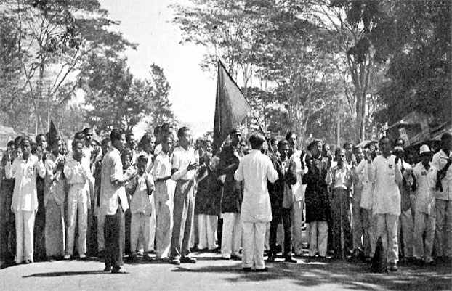
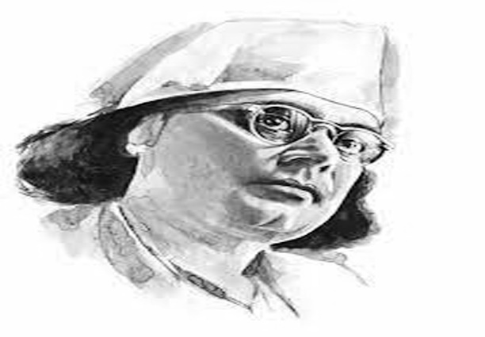
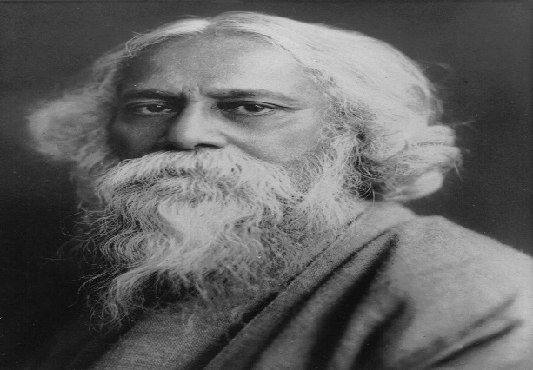
ছবির সাথে কবিতা পড়ি
আমার দেশের সব মানুষের এই বেদন বুঝুন তারা।
যারা আছেন সামনে আজও
গুণী, জ্ঞানী, মনীষীরা

Slide 10
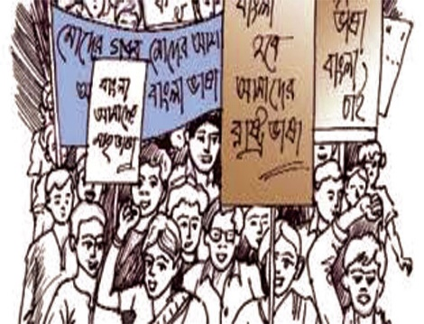
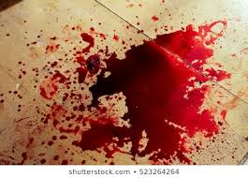
ছবির সাথে কবিতা পড়ি
সহজ সরল বাংলা ভাষা সব মানুষের মিটাক আশা।
তাদের রক্ত-পিছল পথে এবার যেন ‍মুক্তি মেলে।
ভাষার তরে প্রাণ দিল যে কত মায়ের কোলের ছেলে

Slide 11
গুণী
মিটাক
জ্ঞানী
উচ্চারণ অনুশীলন
মুক্তি
মনীষী
রক্ত-পিছল
Notes:
শব্দগুলো বারবার উচ্চারণে পড়াব।

Slide 12
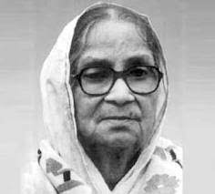
নতুন শব্দের অর্থ জেনে নিই ও বাক্য গঠন করি।
জ্ঞানী
যাঁর অনেক জ্ঞান
সুফিয়া কামাল জ্ঞানী লোক ছিলেন।
বেদন
বেদনা
নদীকে স্রোতস্বিনী বলা হয়।

Slide 13
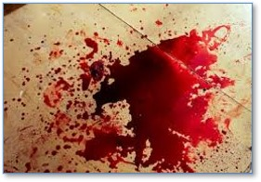
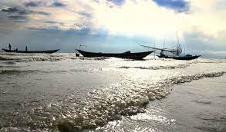
নতুন শব্দের অর্থ জেনে নিই ও বাক্য গঠন করি।
রক্ত-পিছল
রক্তে যা পিছল হয়েছে
ভাষা শহিদেরা রক্ত-পিছল পথ অতিক্রম করেছে।
মুক্তি
স্বাধীনতা
যুদ্ধ করে আমরা মুক্তি লাভ করেছি।

Slide 14
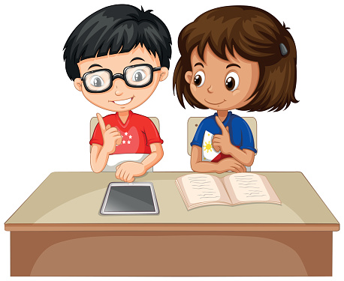
নিচের শব্দগুলো দিয়ে বাক্য রচনা করে তোমার খাতায় লিখ।
জ্ঞানী, রক্ত-পিছল, মুক্তি।
জোড়ায় কাজ

Slide 15
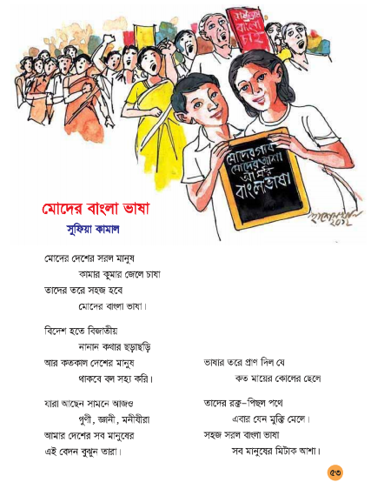
এখন আমরা ৩টি দলে
ভাগ হয়ে যাব।
প্রত্যেক দল থেকে একজন একজন করে পাঠ্যাংশটুকু পড়বে, দলের অন্যরা মনোযোগ সহকারে শুনবে। এভাবে পর্যায়ক্রমে দলের সবাই পড়বে।
Notes:
পারগ-অপারগ শিক্ষার্থীর সমন্বয়ে দল গঠন করব।

Slide 16
দলে আলোচনা করে নিচের প্রশ্ন তিনটির উত্তর দাও
১
এ দেশের মানুষের বেদন কী?
২
তাদের রক্ত-পিছল পথে কীসের মুক্তির কথা বলা হয়েছে?
৩
বাংলা ভাষাকে কেন সহজ সরল ভাষা বলা হয়েছে?

Slide 17
কবিতাটির মূলভাব জেনে নিই
আমরা বাংলা ভাষায় কথা বলি। আমাদের বাবা-মা, দাদা-দাদি. নানা-নানি, ঠাকুরদা-ঠাকুরমা সকলেই বাংলায় কথা বলেন। দেশের সব মানুষই বাংলায় কথা বলেন। রাষ্ট্রভাষা বাংলার দাবিতে ১৯৫২ সালে ছাত্র-ছাত্রীরা মিছিল করেছিল, হরতাল করেছিল। তখন তাদের উপর পুলিশ গুলি চালায়। গুলিতে ছাত্রসহ অনেকেই মারা যায়।
মাতৃভাষার চেয়ে প্রিয় আর কোন ভাষা হতে পারে না। বাংলাদেশের সব মানুষের ইচ্ছা, আশা, আকাঙ্খা মাতৃভাষাতেই ভালোভাবে প্রকাশ করা যায়। বাংলায় কথা বলার সময় বিদেশি ভাষা ব্যবহার না করা ভালো।
Notes:
কবিতাটির মূলভাব আলোচনা করব এবং শিক্ষার্থীদেরকে বলতে বলব।

Slide 18
মৌখিক মূল্যায়ণ
কবিতার বিষয়বস্তু তোমার নিজের ভাষায় বল।

Slide 19
নিচের ঘর থেকে ঠিক শব্দ বেছে নিয়ে খালি ঘরে বসাই
কামার
কুমার
রক্ত-পিছল পথ
জ্ঞানী
কামার | কুমার | রক্ত-পিছল পথ | জ্ঞানী
ক) মাটি দিয়ে জিনিসপত্র তৈরি করেন ...............
খ) লোহা পিতল দিয়ে জিনিসপত্র তৈরি করেন ...............
গ) যাঁর অনেক জ্ঞান আছে তিনি হলেন .....................
ঘ) রক্ত দিয়ে পিছল হয়েছে যে পথ তা হলো ...................... ।

Slide 20
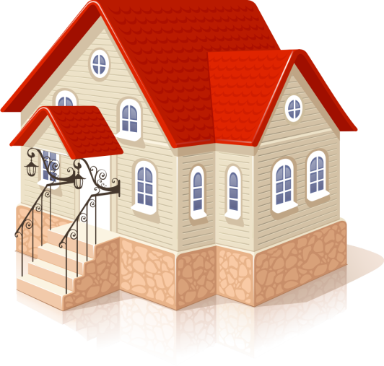
বাড়ি থেকে ‘বাংলা ভাষার’ সম্পর্কে একটি অনুচ্ছেদ লিখে আসবে।

Slide 21
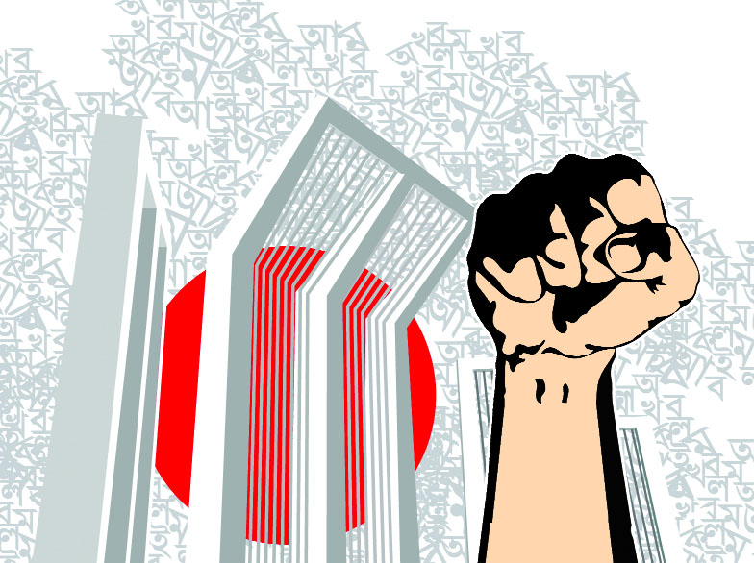
মোদের বাংলা ভাষা
মোদের বাংলা ভাষা
সবাইকে ধন্যবাদ
মোদের বাংলা ভাষা

